Slide 1


Proyecto Final SIS313: Sistema de Backups de Imágenes
Implementando una Plataforma Segura y Escalable para Respaldo de Archivos en Entornos VM
Infraestructura, Plataformas Tecnológicas y Redes (SIS313)
Freddy Ignacio Bayo Luizaga - Arquitecto de Infraestructura & Seguridad
Erick Alexander Ochoa Paz - Administrador de Sistemas & DevOps
Jherson Efrain Vargas Paredes - Desarrollador Fullstack & Automatización
Semestre 2/2025 |

Slide 2



Objetivo y Problema Resuelto
🎯 Objetivo
Implementar un sistema seguro, distribuido y tolerante a fallos para subida, almacenamiento y respaldo de imágenes, utilizando una arquitectura por capas con VMs Ubuntu, balanceo, hardening y protocolos seguros.
Problema / Justificación
Solución Propuesta
La gestión de backups centralizada presenta un Punto Único de Fallo (SPOF) y riesgos operacionales críticos.
Implementación de una arquitectura distribuida y tolerante a fallos para el almacenamiento de imágenes.
•
Pérdida de datos por fallos en disco local.
•
Proxy Inverso (Nginx): Balanceo y seguridad.
•
Saturación de tráfico en servidores monolíticos.
•
Storage Dedicado: Separación de cómputo y datos.
•
Falta de escalabilidad horizontal.
•
Alta Disponibilidad: Redundancia de red.

Slide 3








Stack Tecnológico
Ubuntu Server
Nginx
Python Flask
MariaDB
OS / Netplan
Reverse Proxy
Backend API
Persistencia

Slide 4
Aplicación de Tópicos SIS313
Seguridad y Hardening (T5)
Implementación de Firewall UFW con reglas estrictas (Allow 2222, 80, 443), Hardening de SSH (Puerto 2222, No Root Login) y certificados SSL autofirmados.
Optimización y Escalabilidad (T4)
Uso de Nginx como Reverse Proxy para descarga de SSL y manejo eficiente de archivos estáticos.
Automatización (T6)
Configuración de red mediante Netplan y despliegue de reglas de enrutamiento y NAT persistentes con iptables-persistent.
Alta Disponibilidad (T2)
Arquitectura de 3 capas separando Proxy, Aplicación y Base de Datos para evitar puntos únicos de fallo.

Slide 5

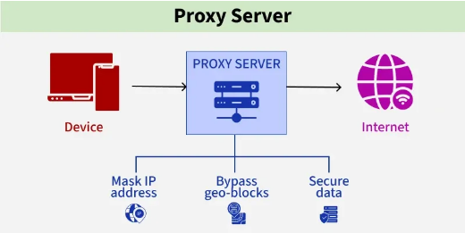
Diseño de Infraestructura
Segmentación de Red
Se implementó una red interna 192.168.100.0/24 aislada, accesible únicamente a través del nodo Proxy que actúa como Gateway y Bastion Host.
Rol | IP Interna | Servicio
Proxy | 192.168.100.1 | Gateway / Nginx
WebApp | 192.168.100.20 | Gunicorn / Flask
DB | 192.168.100.30 | MariaDB (3306)
Storage | 192.168.100.40 | File Server

Slide 6
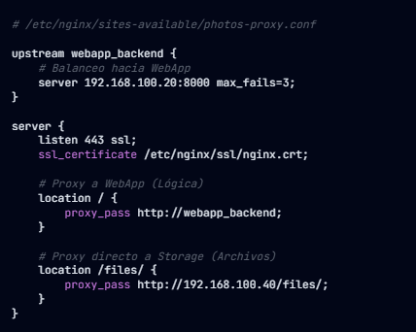
Estrategia de Implementación
Configuración del Proxy Inverso
La estrategia central se basa en Nginx manejando el tráfico entrante.
•
Upstream: Define el pool de servidores de aplicación (WebApp).
•
SSL/TLS: Terminación segura en el borde.
•
Routing: Redirección inteligente de tráfico /files/ directo al Storage y tráfico dinámico a la App.

Slide 7
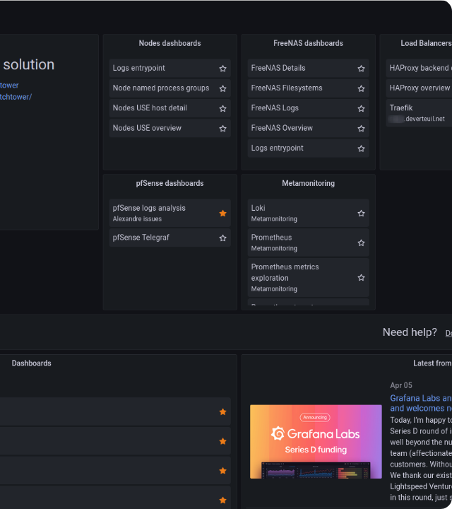
✔️ Validación Final
Pruebas de Seguridad
Se verificó el bloqueo de puertos no esenciales mediante UFW. Solo el puerto 2222 (SSH Custom) y 443 (HTTPS) están expuestos en el Proxy.
Conclusión
El proyecto logró desacoplar exitosamente la capa de almacenamiento de la lógica de negocio. El aprendizaje más valioso fue la implementación de reglas de enrutamiento NAT persistentes con iptables para permitir acceso a internet controlado desde la red privada.

Slide 8
GRACIAS

